Slide 1


Slide 2
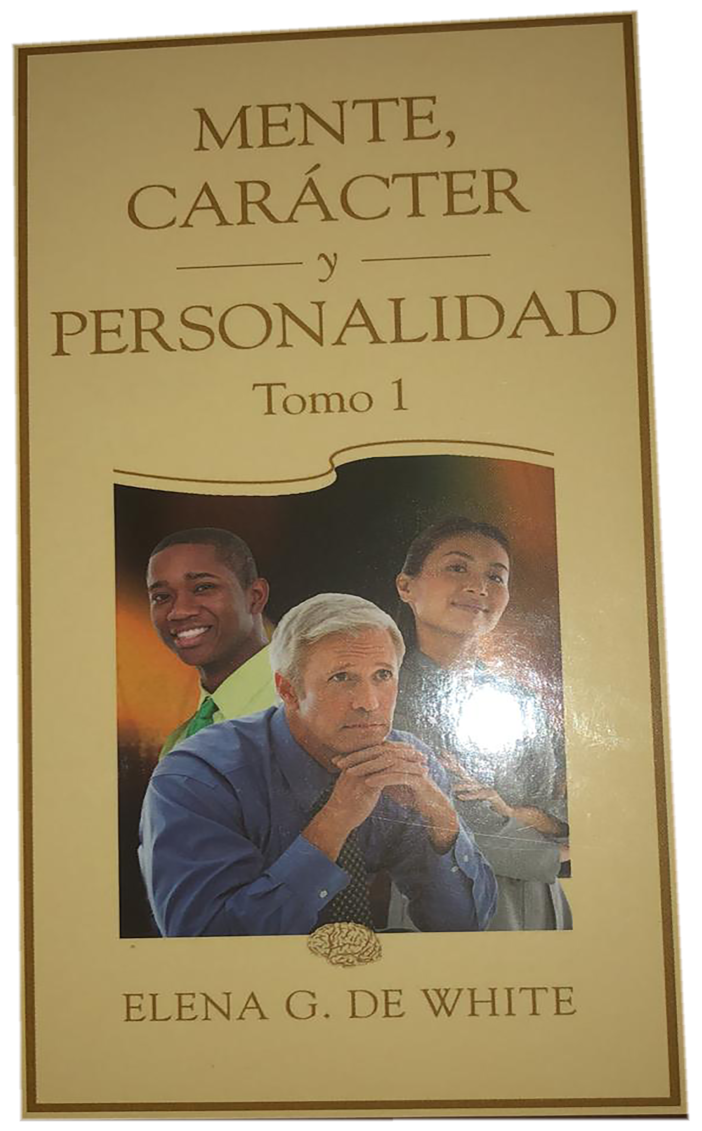


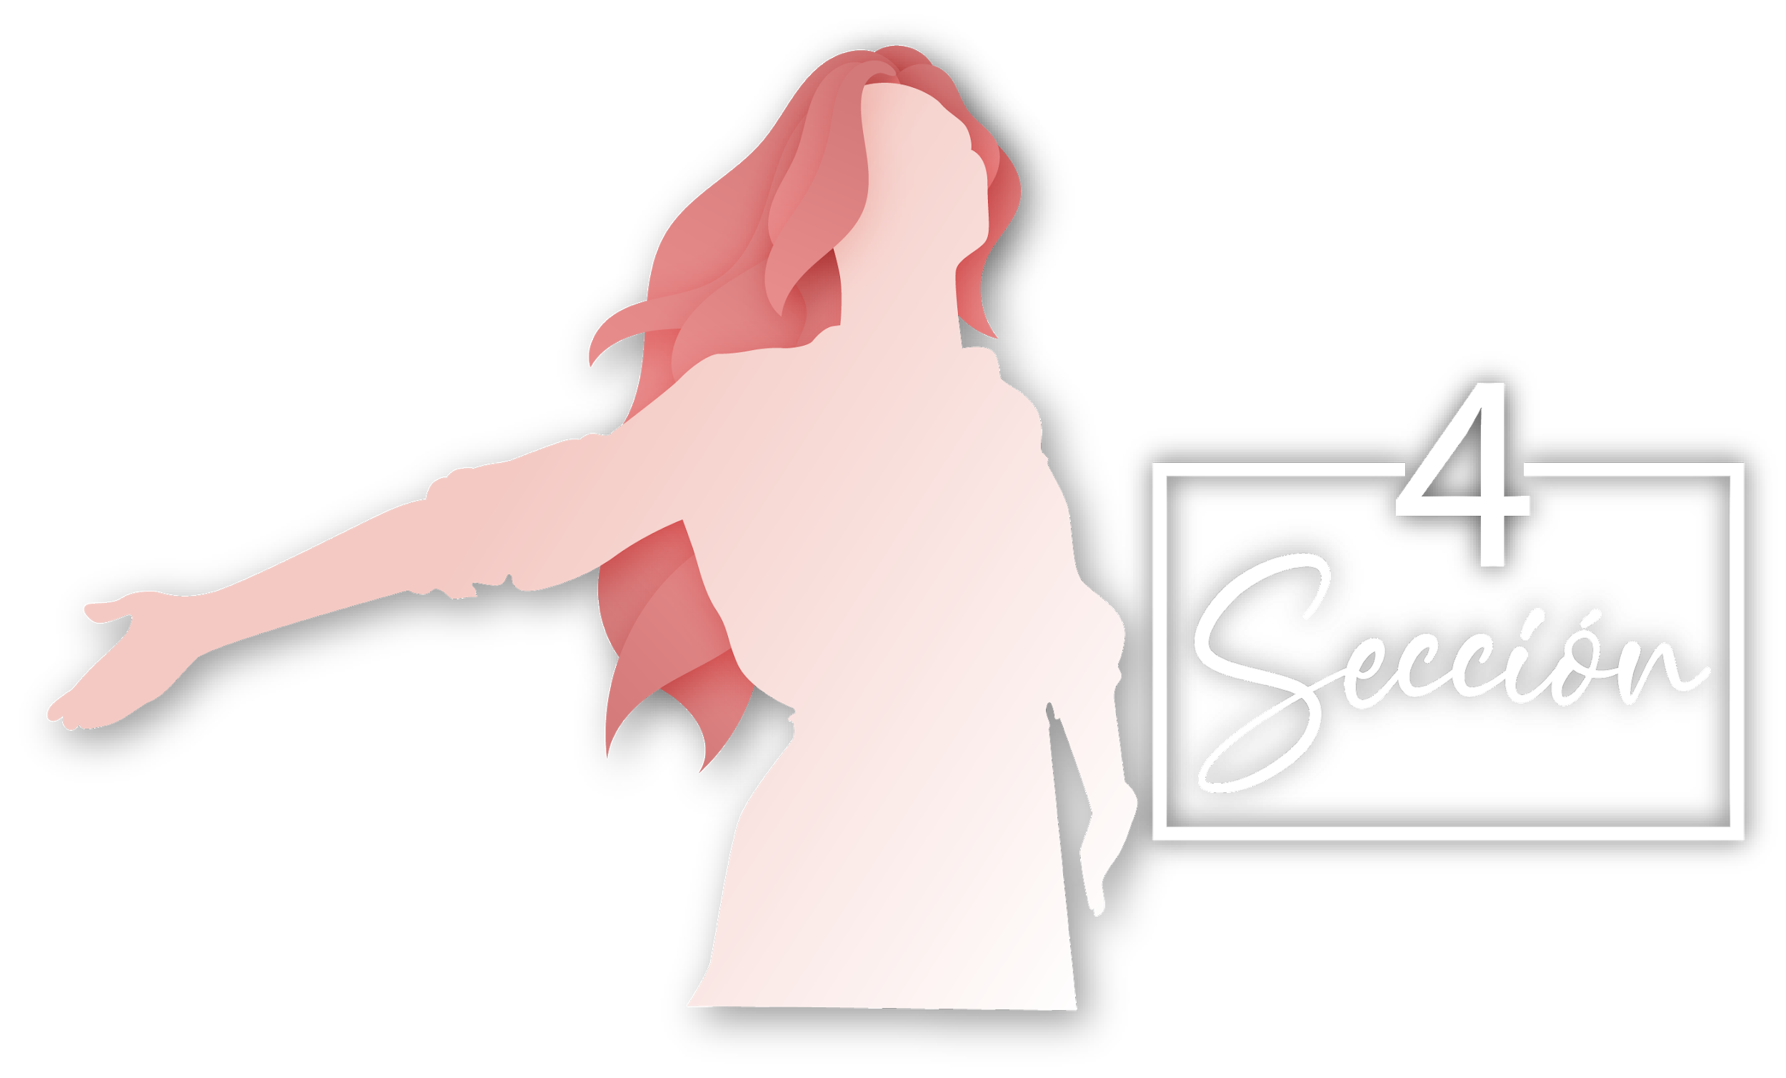
Seminario basado en el libro Mente, Carácter y Personalidad
Autor: Elena G. de White
Seminario basado en el libro Mente, Carácter y Personalidad
Autor: Elena G. de White

Slide 3

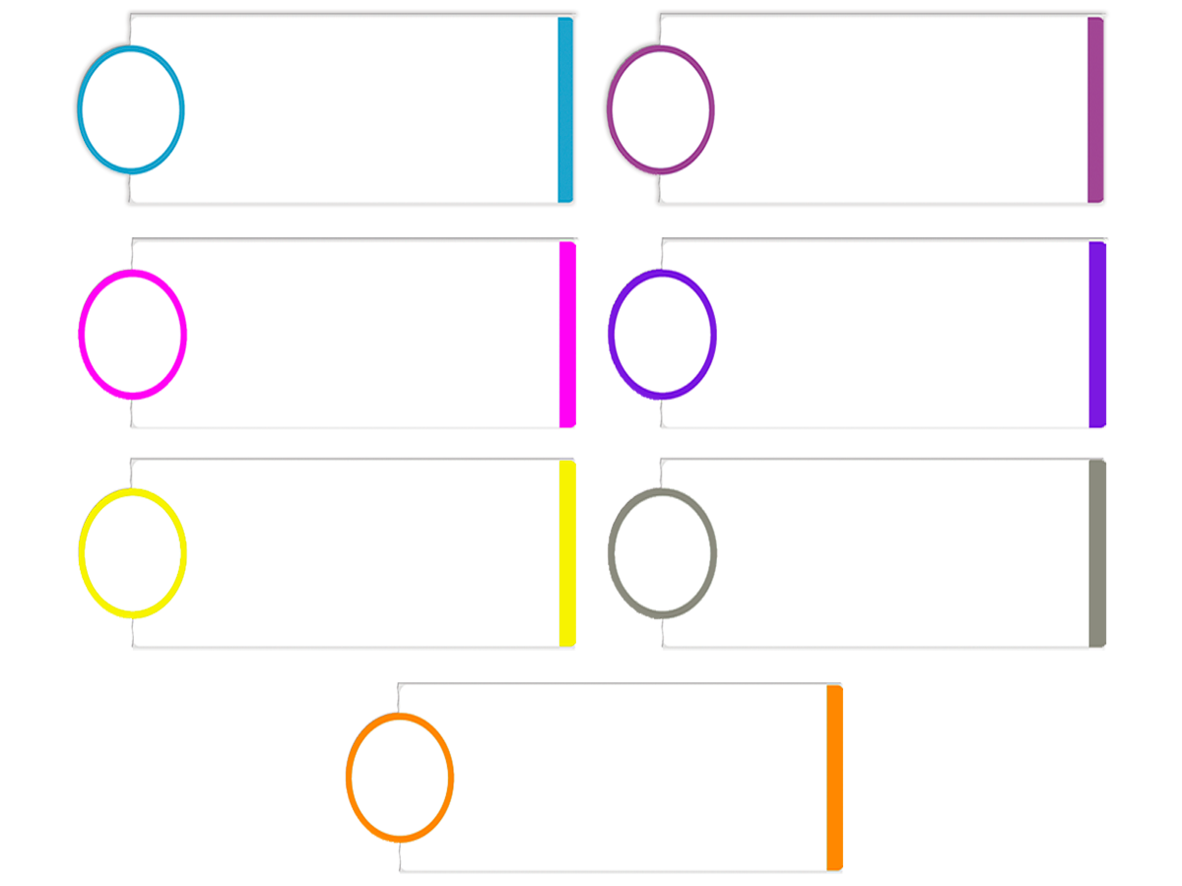
La personalidad en desarrollo
Contenido:
16
17
18
19
20
21
Influencias prenatales
La influencia de los padres
Herencia y ambiente
La atmósfera del hogar
Cristo trata con las mentes
La seguridad en el hogar
22
La escuela y el maestro

Slide 4



Capítulo 19
La influencia de los padres

Slide 5
Controlados por principios divinos
Descansa sobre los padres la más solemne obligación de educar a sus hijos en el temor y amor de Dios.
En el hogar han de conservarse las costumbres más puras. Debe enseñarse la estricta obediencia a los requerimientos bíblicos. Las enseñanzas de la Palabra de Dios tienen que controlar la mente y el corazón para que la vida del hogar pueda demostrar el poder de la gracia de Dios.
—The R&H, 10 de Nov. de 1904. {1MCP 171.1}

Slide 6

Necesitan comprender a los hijos
Los padres no deben olvidar cuánto anhelaban en su niñez
La manifestación de compañerismo y amor
Cuán desgraciados se sentían cuando se les censuraba
Les reprendía con irritación.
Han de rejuvenecer sus sentimientos, y
Transigir mentalmente para comprender las necesidades de sus hijos.
Deben exigirles obediencia, firmeza mezclada con amor
La palabra de los padres debe ser obedecida implícitamente.
JT 1:137 (1863). {1MCP 171.2}

Slide 7
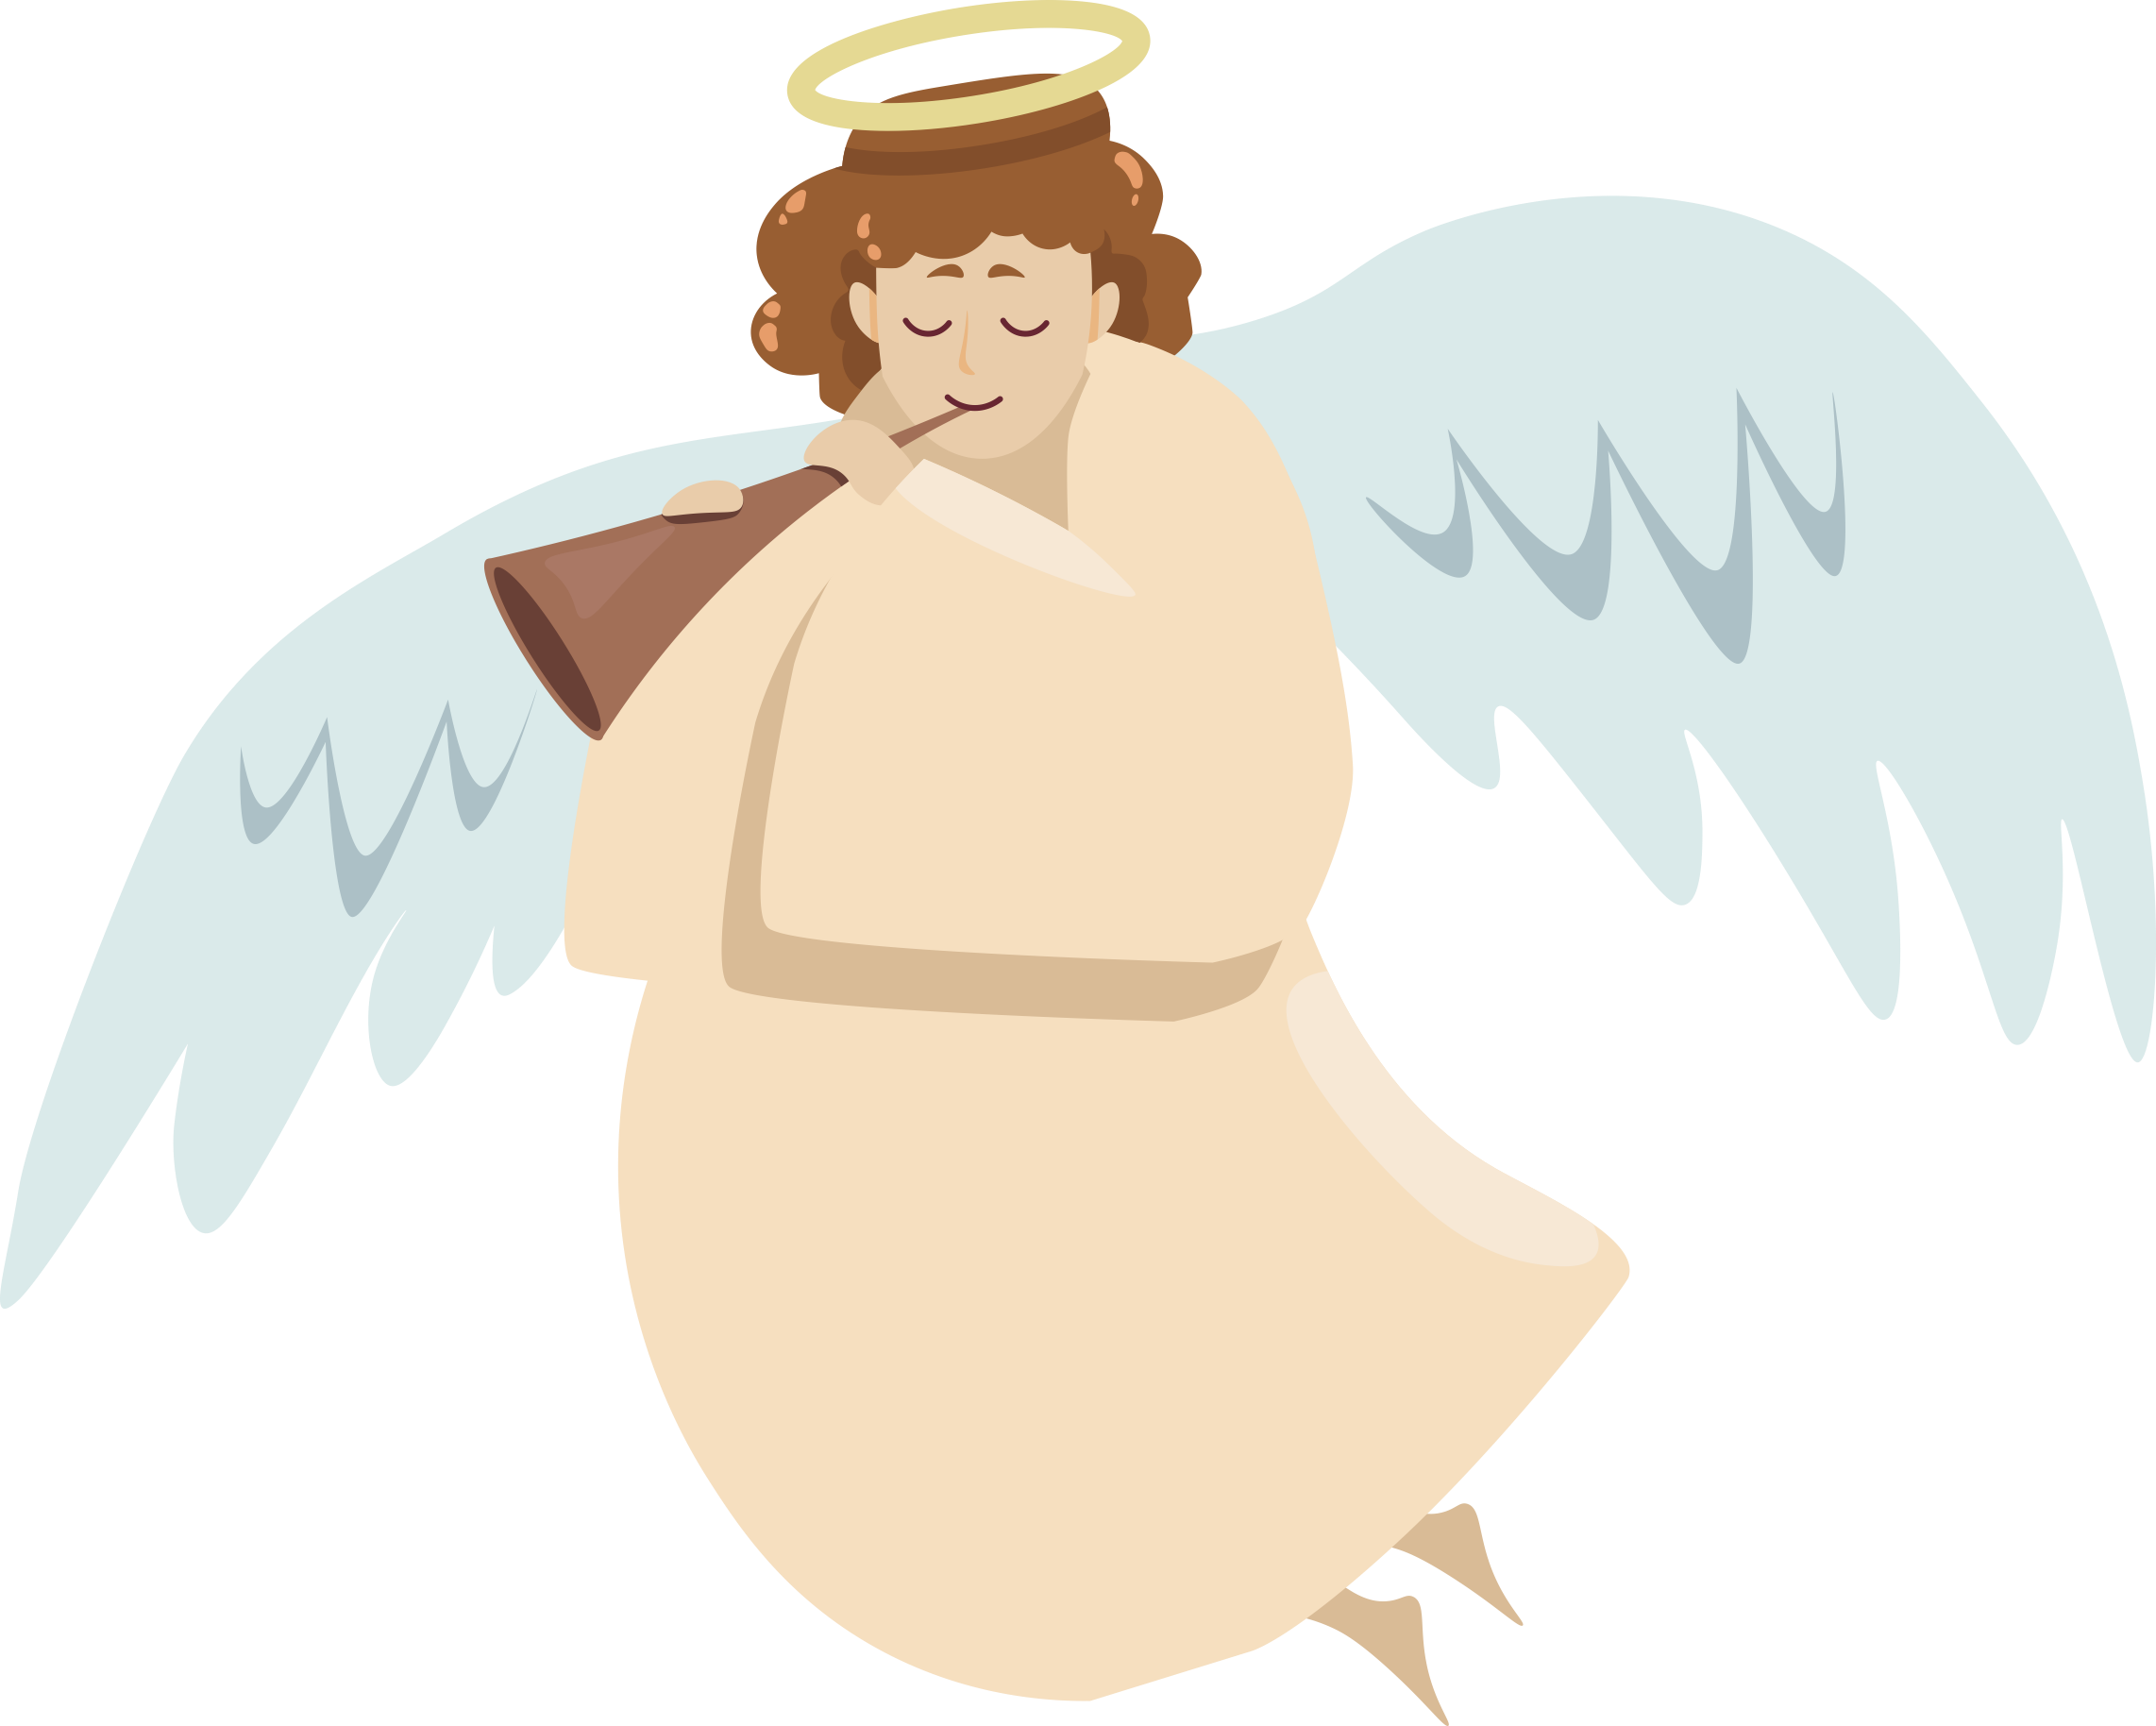
Dios ha señalado un camino
Los ángeles de Dios vigilan a los niños con el más profundo interés para ver qué carácter adquieren.
Si Cristo nos tratara como a menudo tratamos a los demás y a nuestros hijos, tropezaríamos y caeríamos de puro desaliento.
—JT 1:137, 138 (1863). {1MCP 172.1}

Slide 8
Jesús conoce nuestras flaquezas
Nos ha preparado una senda adaptada a nuestra fuerza y capacidad
A fin de sostenernos por el consuelo de su compañía
Servirnos de guía perpetuamente.
Él no nos ha ordenado que avancemos y los dejemos.
Él no nos ha dejado rezagados juntamente con nuestros hijos.
Ha preparado la senda de la vida, aun para los niños! Y requiere que los padres, en su nombre, los conduzcan por el camino estrecho. Dios nos ha señalado una senda adoptada a la fuerza y capacidad de los niños.
—El MC, 280 (1905). {1MCP 161.2}

Slide 9
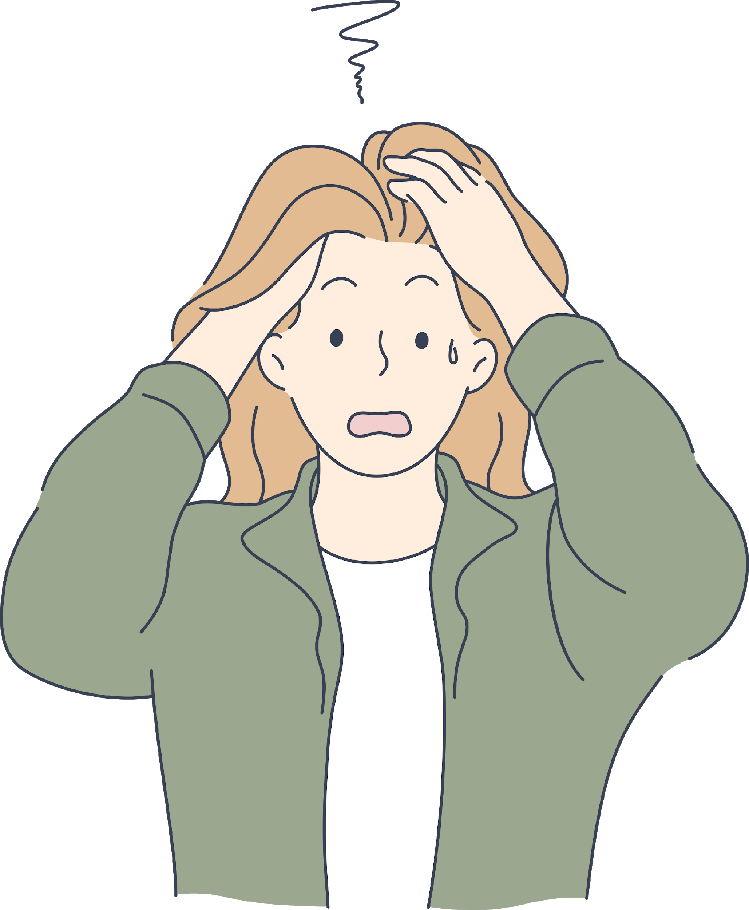
El desasosiego debe ser reprimido
Cuando se sientan nerviosos, no cometan el grave pecado de envenenar a toda la familia con esta irritabilidad peligrosa.
En estas ocasiones, ejerzan sobre sí una vigilancia doble, y decidan en su corazón no ofender con sus labios, sino pronunciar solamente palabras agradables y alegres.
—{1MCP 172.2}

Slide 10
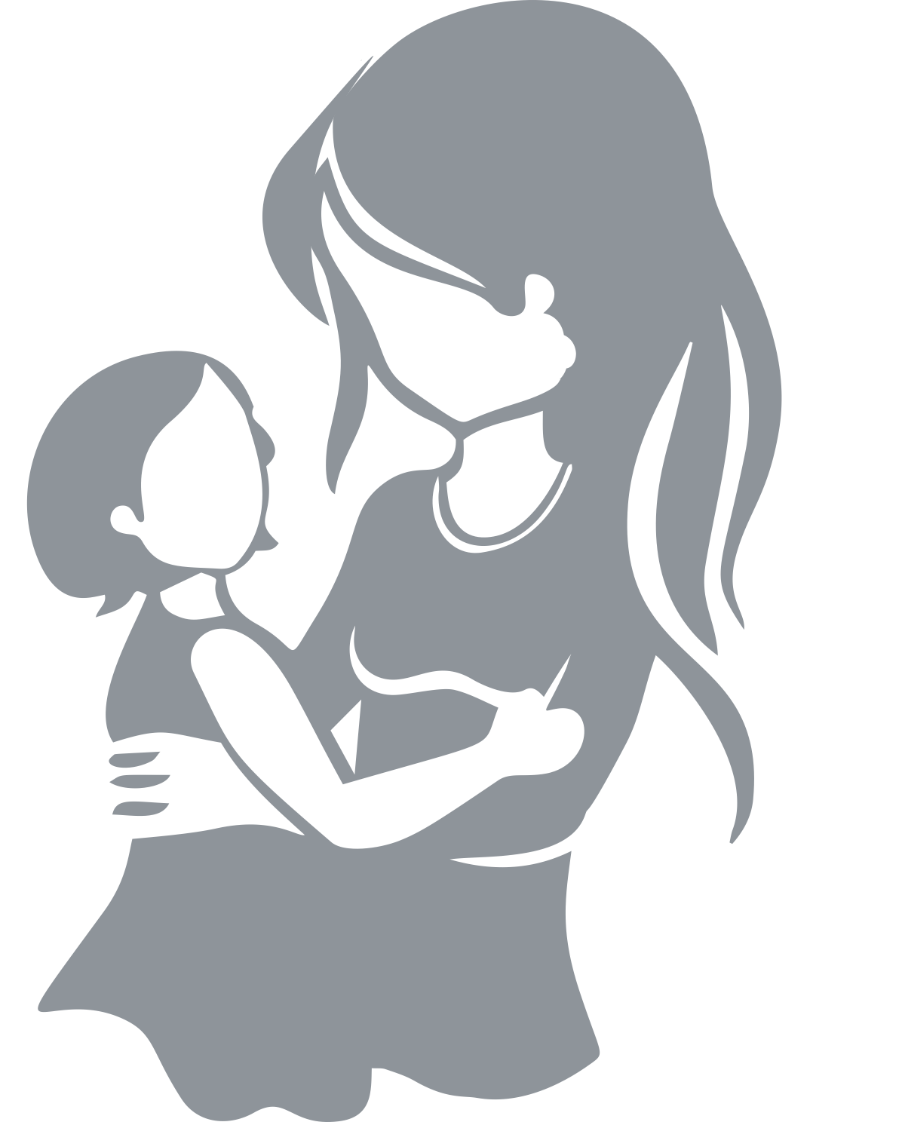
“No echaré a perder la felicidad de mis hijos con una sola palabra de irritación”.
Prométanse a:
“No echaré a perder la felicidad de mis hijos con una sola palabra de irritación”.
Dominándose de esa manera, se fortalecerán.
Su sistema nervioso no será tan sensible.
Quedarán fortalecidos por los principios de lo recto.
La conciencia se fortalecerá.
Los ángeles de Dios sonreirán al ver sus esfuerzos, y los ayudarán.
—{1MCP 172.2}

Slide 11
Cuando se sienten impacientes
Con frecuencia piensan que la causa está en sus hijos, les echan la culpa cuando no la merecen.
Los niños conocen, notan y sienten estas irregularidades y tampoco son siempre los mismos.
A veces están mas o menos preparados para afrontar actitudes variables; y en otras ocasiones están nerviosos e intranquilos, y no pueden soportar la censura [...].
—{1MCP 172.2}

Slide 12
Cuando se sienten impacientes, los padres de temperamento nervioso
Cuando están cansados por el trabajo u oprimidos por la congoja, no conservan serenidad mental, sino que manifiestan una irritación e intolerancia que desagradan a Dios y extienden una nube sobre la familia.
Con tierna bondad, debe calmarse a los niños en sus dificultades.
La bondad y tolerancia mutuas harán del hogar un paraíso y atraerán a los ángeles santos al círculo de la familia.
—JT 1:135, 136 (1863). {1MCP 173.1}

Slide 13
Las mentes paralizadas
La forma en que Satanás está trabajando y cuánto éxito tiene. Por lo que se me ha mostrado, ha paralizado la mente de los padres
Son lentos para sospechar que sus propios hijos pueden estar equivocados.
Algunos profesan ser cristianos.
Duermen, no temiendo ningún peligro, mientras las mentes y los cuerpos de sus hijos se están arruinando.
—{1MCP 173.2}

Slide 14
Algunos padres no se preocupan por:
Tener a sus hijos consigo cuando están en la casa de Dios.
Las jovencitas se sientan frecuentemente en los asientos de atrás.
Tienen el hábito de encontrar excusas para salir de la iglesia.
Los muchachos salen antes o después que salieron las niñas, al terminar la reunión.
Dan excusas para volver caminando, y los muchachos y las niñas se reúnen en un parque u otro lugar aislado, y juegan y pasan un momento de emoción, sin que los vean ojos experimentados que puedan ayudarlos a andar con cautela.
—El MC, 278 (1905). {1MCP 163.1}

Slide 15

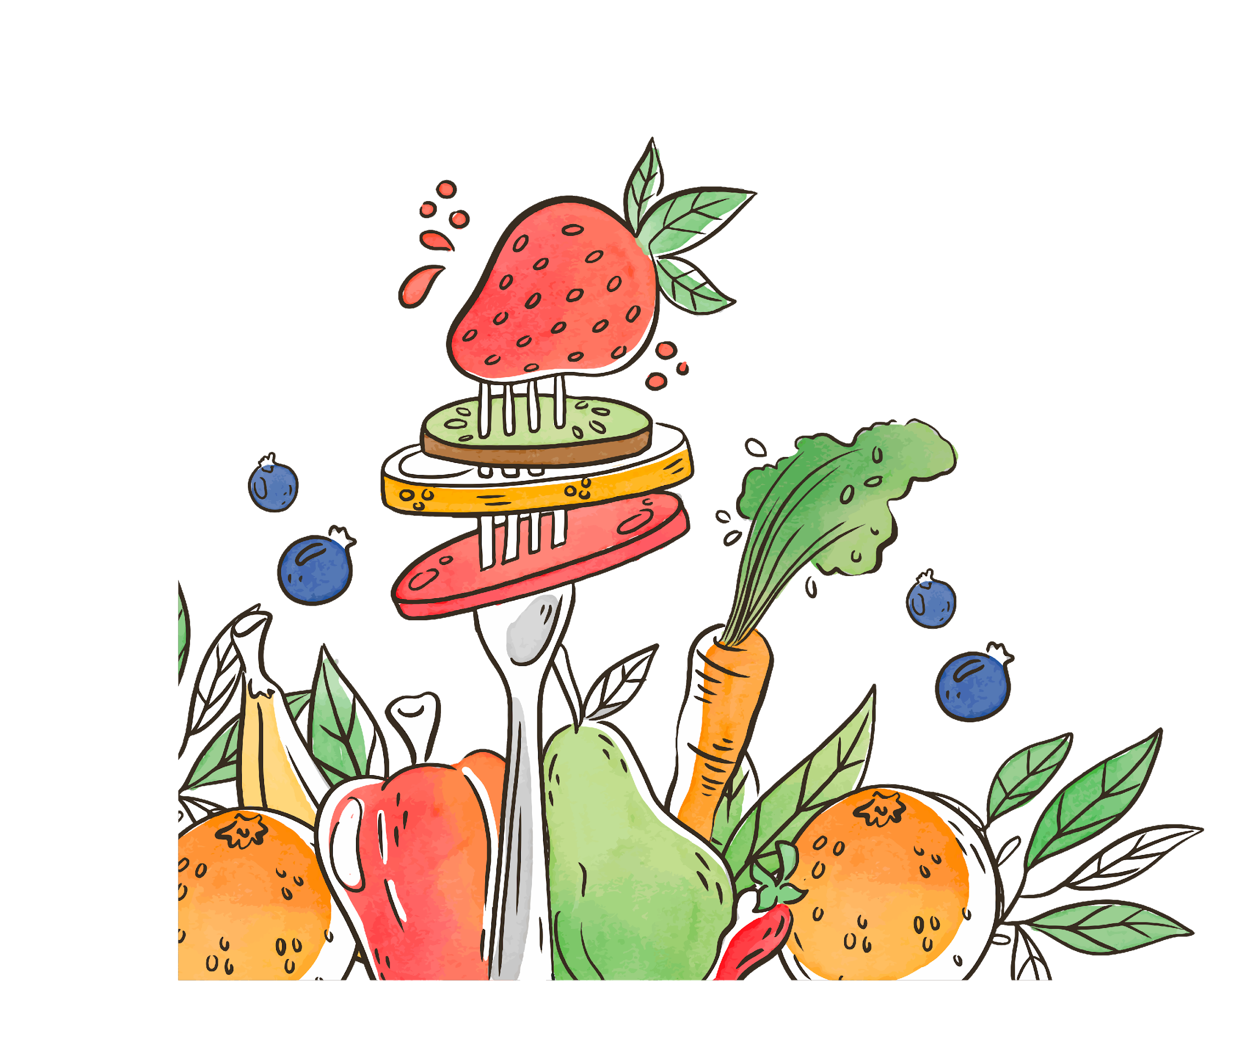
La alimentación y la influencia
Si los padres hubieran vivido en forma saludable
Si hubiesen estado satisfechos con un régimen sencillo, habrían ahorrado muchos gastos.
El padre no habría estado obligado a trabajar más allá del límite de sus fuerzas a fin de satisfacer las necesidades de su familia.
Un régimen nutritivo y sencillo no habría influido para activar indebidamente el sistema nervioso y las pasiones, produciendo mal humor e irritabilidad.
—El MC, 279 (1905). {1MCP 163.1}

Slide 16


Si el
niño consumiera
Únicamente alimentos sencillos, tendría la cabeza despejada, los nervios firmes y el estómago sano.
No padecería de inapetencia
La generación actual estaría en una condición mucho mejor que la que tiene ahora.
—El MC, 279 (1905). {1MCP 163.1}

Slide 17

Es posible hacer algo para mejorar nuestra condición
La temperancia en todas las cosas es necesaria.
Un padre temperante no se quejará si no tiene una gran variedad de alimentos
La manera sana de vivir mejorará la condición de la familia, tendrán más tiempo para dedicarlo a sus hijos.
—El MC, 279 (1905). {1MCP 163.1}

Slide 18
Es posible hacer algo para mejorar nuestra condición
Deberían estudiar detenidamente en qué forma pueden preparar mejor a sus hijos a fin de que sean útiles en este mundo y sean idóneos para el cielo.
Contentarse con que sus hijos tengan vestidos limpios, sencillos, pero cómodos, libres de bordados y adornos.
Han de trabajar seriamente para conseguir que sus hijos posean los adornos interiores, el de un espíritu humilde y sereno, el cual tiene un gran valor a la vista de Dios.
—El MC, 279 (1905). {1MCP 163.1}

Slide 19
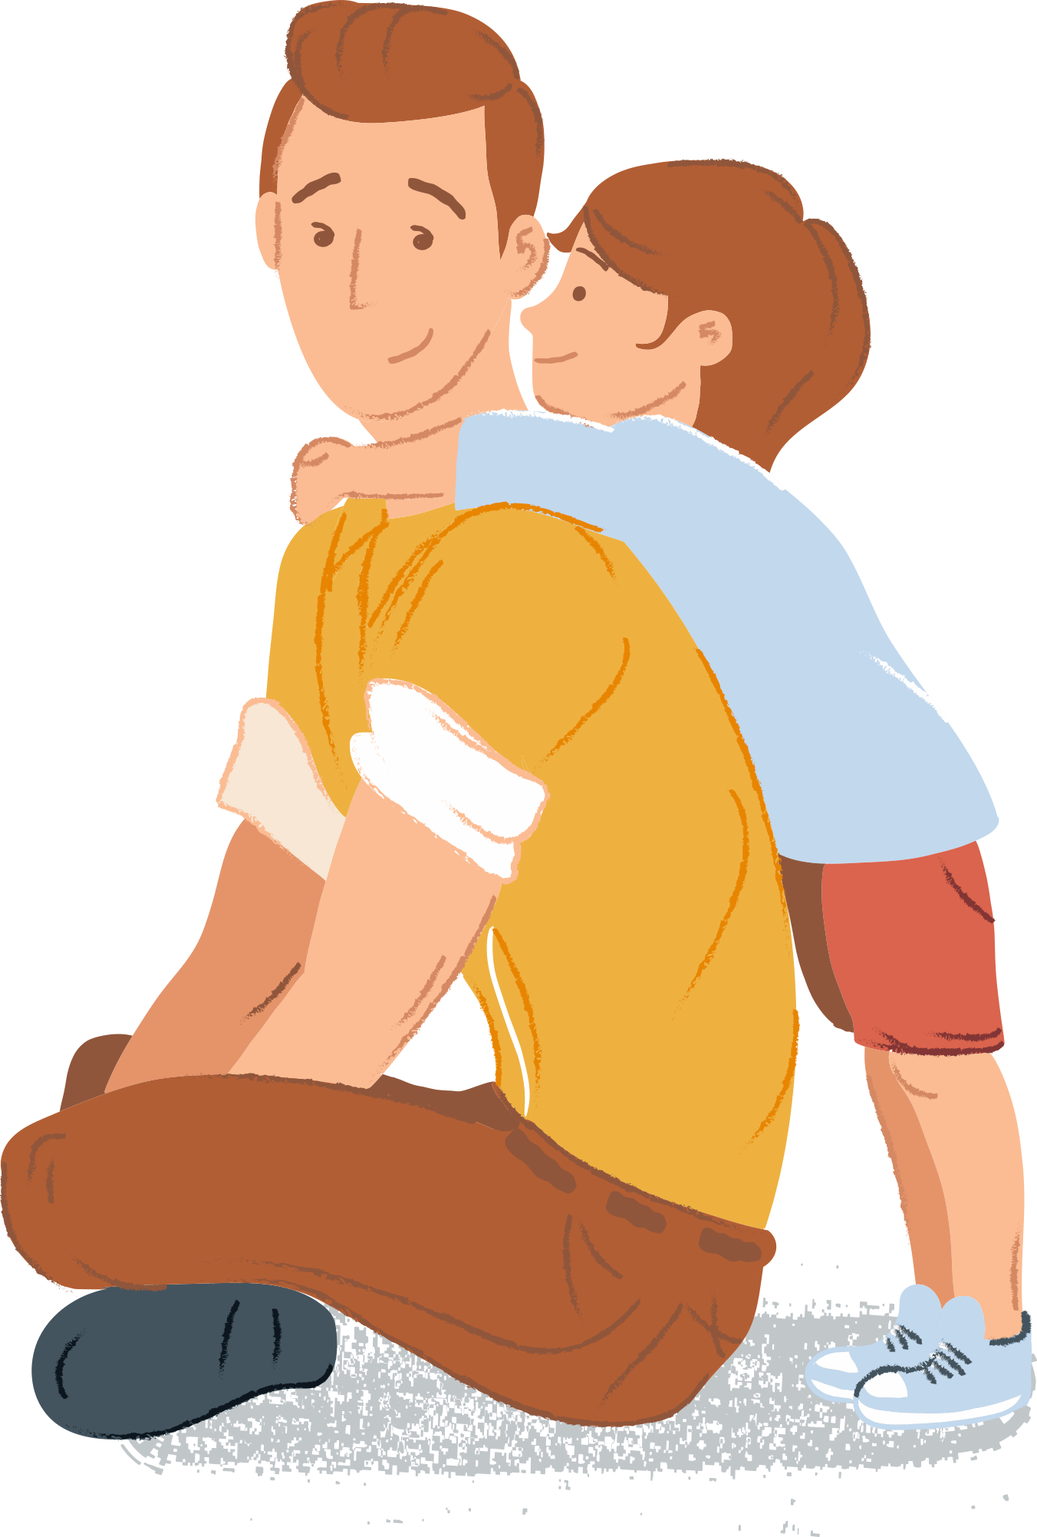
El esposo, el que une el hogar
Un padre cristiano es el lazo que une a su familia, vinculándolos estrechamente al trono de Dios.
Nunca ha de decaer su interés por sus hijos.
A los hijos varones no debería dejarlos totalmente al cuidado de la madre.
Ha de ser amigo y compañero de ellos.

Slide 20
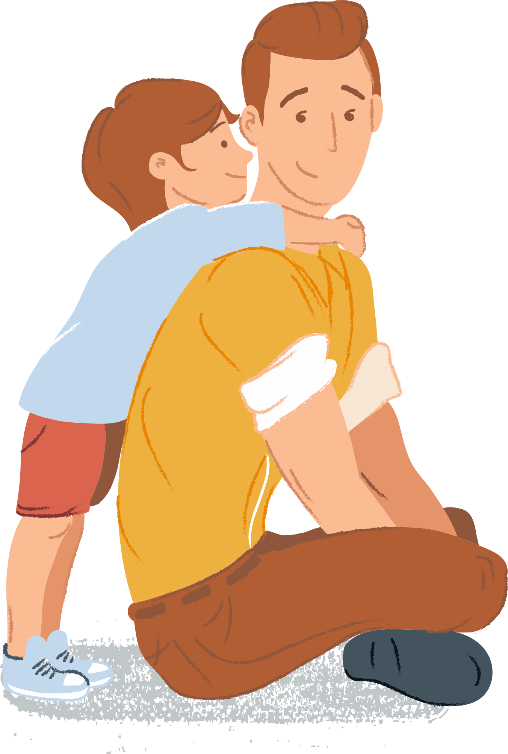
Debería esforzarse por protegerlos de las malas compañías.
Es difícil para la madre ejercer autocontrol.
Si la debilidad de su esposa está poniendo en peligro la seguridad de sus hijos, haciendo todo lo que está de su parte para conducir a sus muchachos a Dios.
—The RH, 8 de julio de 1902. {1MCP 174.1}

Slide 21
No han de buscar la emoción del mundo
Las madres que tienen que disciplinar mentes juveniles y formar el carácter de sus hijos, no debieran buscar la emoción del mundo con el fin de estar alegres y ser felices.
Tienen una tarea importante en la vida
Deben utilizar de su tiempo en forma provechosa. Es uno de los valiosos talentos
Derrochar el tiempo es malograr la inteligencia.
Las facultades de la mente son susceptibles de gran desarrollo.
Es deber de las madres cultivar sus propias inteligencias y conservar puros sus corazones.
Debieran aprovechar de todos los medios a su alcance para su mejoramiento intelectual y moral, a fin de estar preparadas para educar la mente de sus hijos.
—EC 25 (1872). {1MCP 174.2}

Slide 22
Aquellas que
Satisfacen su inclinación a estar siempre en compañía de alguien
No tienen la facultad de adaptarse a las circunstancias.
Los deberes sagrados y necesarios del hogar les parecen vulgares y faltos de interés.
No les agrada el examen o la disciplina propias.
La mente anhela las escenas cambiantes y emocionantes de la vida mundanal…
Se descuida a los hijos por complacer las inclinaciones, y el ángel registrador escribe “siervos inútiles”. Dios se propone que nuestras mentes no carezcan de propósito, sino que hagan el bien en esta vida.
—EC 25 (1872). {1MCP 174.2}

Slide 23
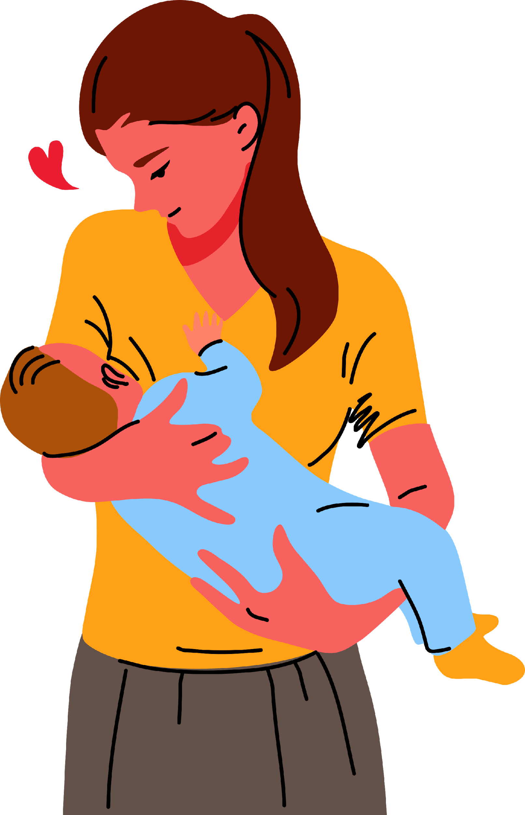
La madre que amamanta
ha de mantenerse feliz
El carácter del niño es afectado por la naturaleza del alimento que recibe de su madre. Cuán importante es, entonces, que la madre, mientras amamanta a su bebé, conserve un estado mental de felicidad, con un control perfecto sobre su propio espíritu. Porque al hacer esto, el alimento del niño no es dañado, y la forma serena y confiada en que la madre trata a su hijo tiene mucho que ver en la formación de la mente del niño. Si está nervioso y se inquieta fácilmente, la conducta cuidadosa y serena de la madre tendrá una influencia correctiva y tranquilizadora, y mejorará mucho la salud del bebé.
—The RH, 25 de julio de 1899. {1MCP 175.1}

Slide 24

Mantenerse dueña de sí misma
Cuanto más tranquila y sencilla la vida del niño, más favorable será para su desarrollo físico e intelectual. La madre necesita procurar siempre estar tranquila, serena y dueña de sí misma. Muchos pequeñuelos son en extremo susceptibles a la excitación nerviosa, y los modales tiernos y apacibles de la madre ejercerán una influencia tranquilizadora de incalculable beneficio para el niño.
—El MC, 295 (1905). {1MCP 175.2}

Slide 25

No herir con la indiferencia a los niños sensibles
Podrá observarlos y zanjar las pequeñas diferencias que surgen entre ellos cuando se lo pidan, y corregir los malos hábitos o las manifestaciones de egoísmo o de ira; de este modo podrá imprimir a sus mentes un giro en la dirección correcta.
A los niños pequeños les agrada tener compañía. Por lo general no disfrutan estando solos, y por esta razón la madre debería comprender que en muchos casos el lugar para sus hijos, cuando están en la casa, es la habitación donde ella se encuentra.
—The Review and Herald, 8 de julio de 1902. {1MCP 164.2}

Slide 26

La madre no debe herir el corazón de sus hijos:
Tratando sus intereses con indiferencia o rehusando tratar con estos asuntos de poca importancia. Lo que puede parecer pequeño a la madre puede ser muy importante para ellos. Y una palabra de consejo o de advertencia dada en el momento oportuno con frecuencia resultará de gran valor.
Una mirada de aprobación, una palabra de ánimo y de alabanza de la madre a menudo serán como un rayo de luz en sus tiernos corazones durante todo el día.
—MS 2:503 (1865). {1MCP 175.3}

Slide 27

Traten con ternura
Madres, traten con ternura a sus pequeños.
Cristo fue una vez un niñito. Por amor suyo, honren a los niños.
Considérenlo como un cometido sagrado, no para mimarlos y hacer de ellos ídolos, sino para enseñarles a vivir una vida pura y noble.
Son propiedad de Dios; él los ama y los invita a cooperar con él para ayudarles a adquirir un carácter perfecto.
——The ST, 23 de agosto de 1899; El HA, 253 (1894). {1MCP 176.1

Slide 28
Su hijo es propiedad de Dios
Ha educado para no decir la verdad; y el Señor está apenado al ver a una de sus pequeñas conducidas por el mal camino por su madre. Su hija no le pertenece.
Ejerza un control firme y perseverante sobre ella
Enséñele que pertenece a Dios.
Con esta educación crecerá para ser una bendición para los que la rodean.
Será necesario un discernimiento claro y agudo para reprimir las inclinaciones a dominar a ambas, a salirse con la suya a hacer lo que le plazca.
—Carta 69, 1896. {1MCP 176.2}

Slide 29
Disposiciones y genios alegres
Enseñen a sus hijos desde la cuna a practicar la abnegación y el dominio propio.
Enséñenlos a disfrutar de las bellezas de la naturaleza
Ejercitar en un empleo útil todas las facultades de la mente y del cuerpo.
Críenlos de tal manera que tengan constituciones sanas y buena moralidad, a tener disposiciones y genios alegres.
Enséñenles que ceder a la tentación es débil y perverso; que resistir es noble y de valientes.
—CMPy AEC, 121 (1913). {1MCP 176.3}

Slide 30
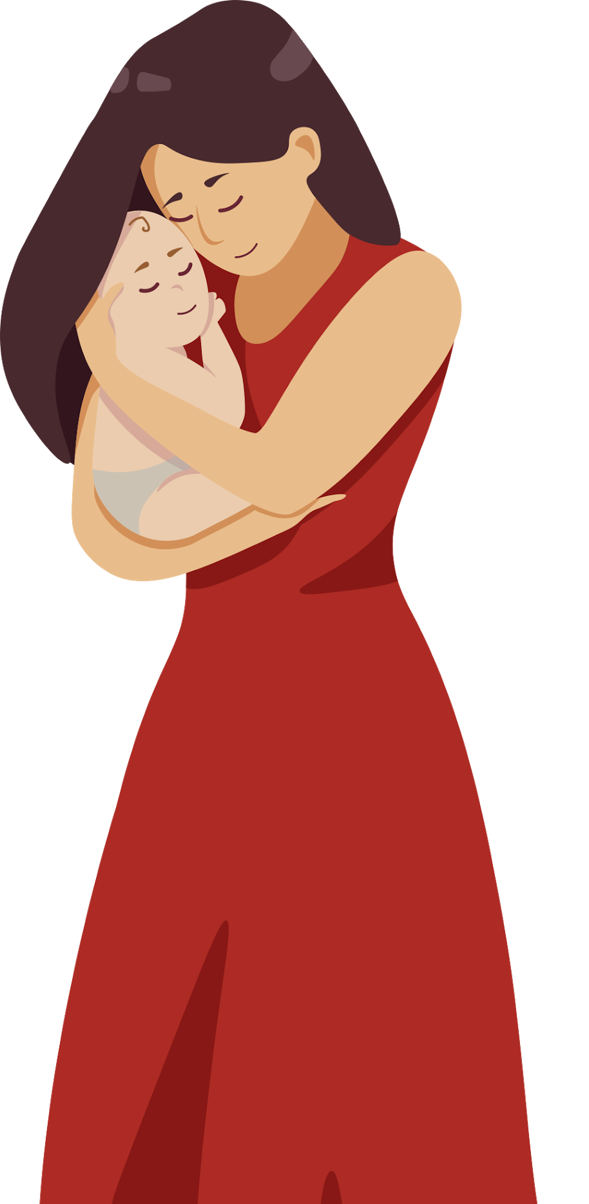
Las madres son un ejemplo
Si las madres desean que sus hijas lleguen a ser mujeres con cuerpos sanos y caracteres virtuosos
Deben dar un ejemplo con sus propias vidas, protegiéndolas de las modas que perjudican la salud del cuerpo. Las madres cristianas tienen una responsabilidad que no perciben. Deberían educar a sus hijos para que tengan principios firmes y salud moral en esta era de corrupción
—Manuscrito 76, 1900. {1MCP 177.1}

Slide 31

Cuando el capricho del niño es ley
En algunas familias los deseos del niño son ley. Se le da todo lo que desea. Si algo no le gusta, se lo anima a que no le guste. Se cree que la complacencia hará feliz al niño, pero solo lo vuelve inquieto y descontento. La complacencia ha arruinado su apetito por la comida sencilla y saludable y por el uso sencillo de su tiempo; la complacencia propia ha hecho su obra de trastornar su carácter para el tiempo y la eternidad.
—The RH, 10 de mayo de 1898. {1MCP 177.2}

Slide 32
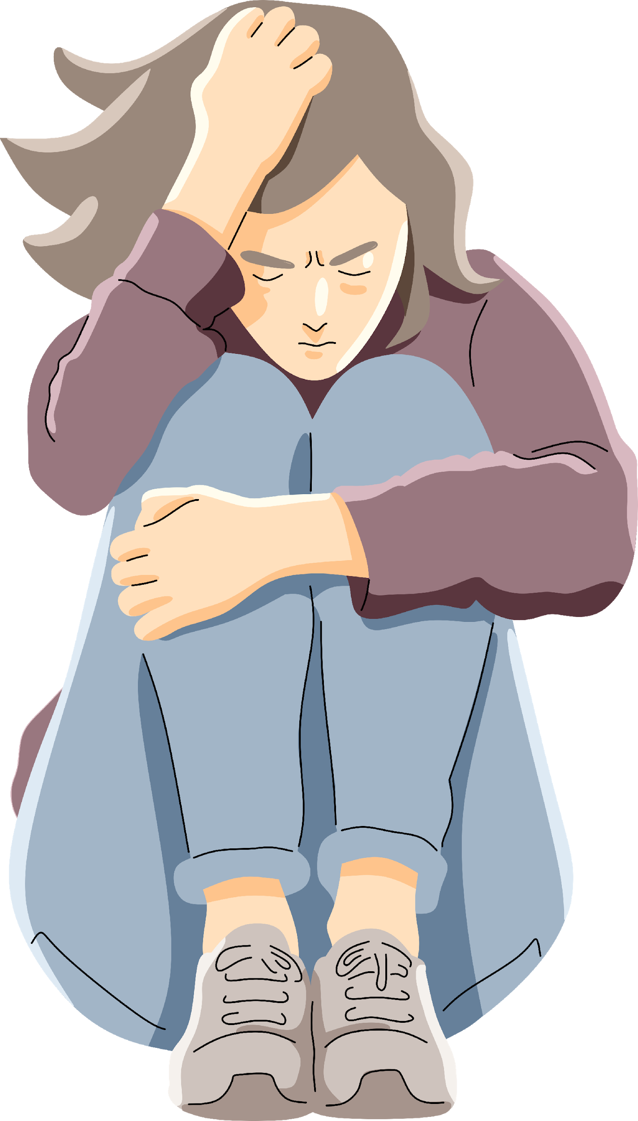
Procura controlar la mente de los niños
Los padres conocen las atracciones mediante las cuales Satanás procura conducir a sus niños a la locura.
Está trabajando con todas sus fuerzas para desviarlos. Con una determinación que muchos ni sueñan él está buscando obtener el control de sus mentes y anular el efecto de los mandamientos de Dios en la vida de ellos.
—Manuscrito 93, 1909. {1MCP 177.3}

Slide 33
Los rodearán influencias tendientes a separarlos de ustedes, y deben contrarrestarlas. Enséñenlos a hacerlos sus confidentes.
Permitan que ellos les cuenten sus pruebas y goces.

Slide 34
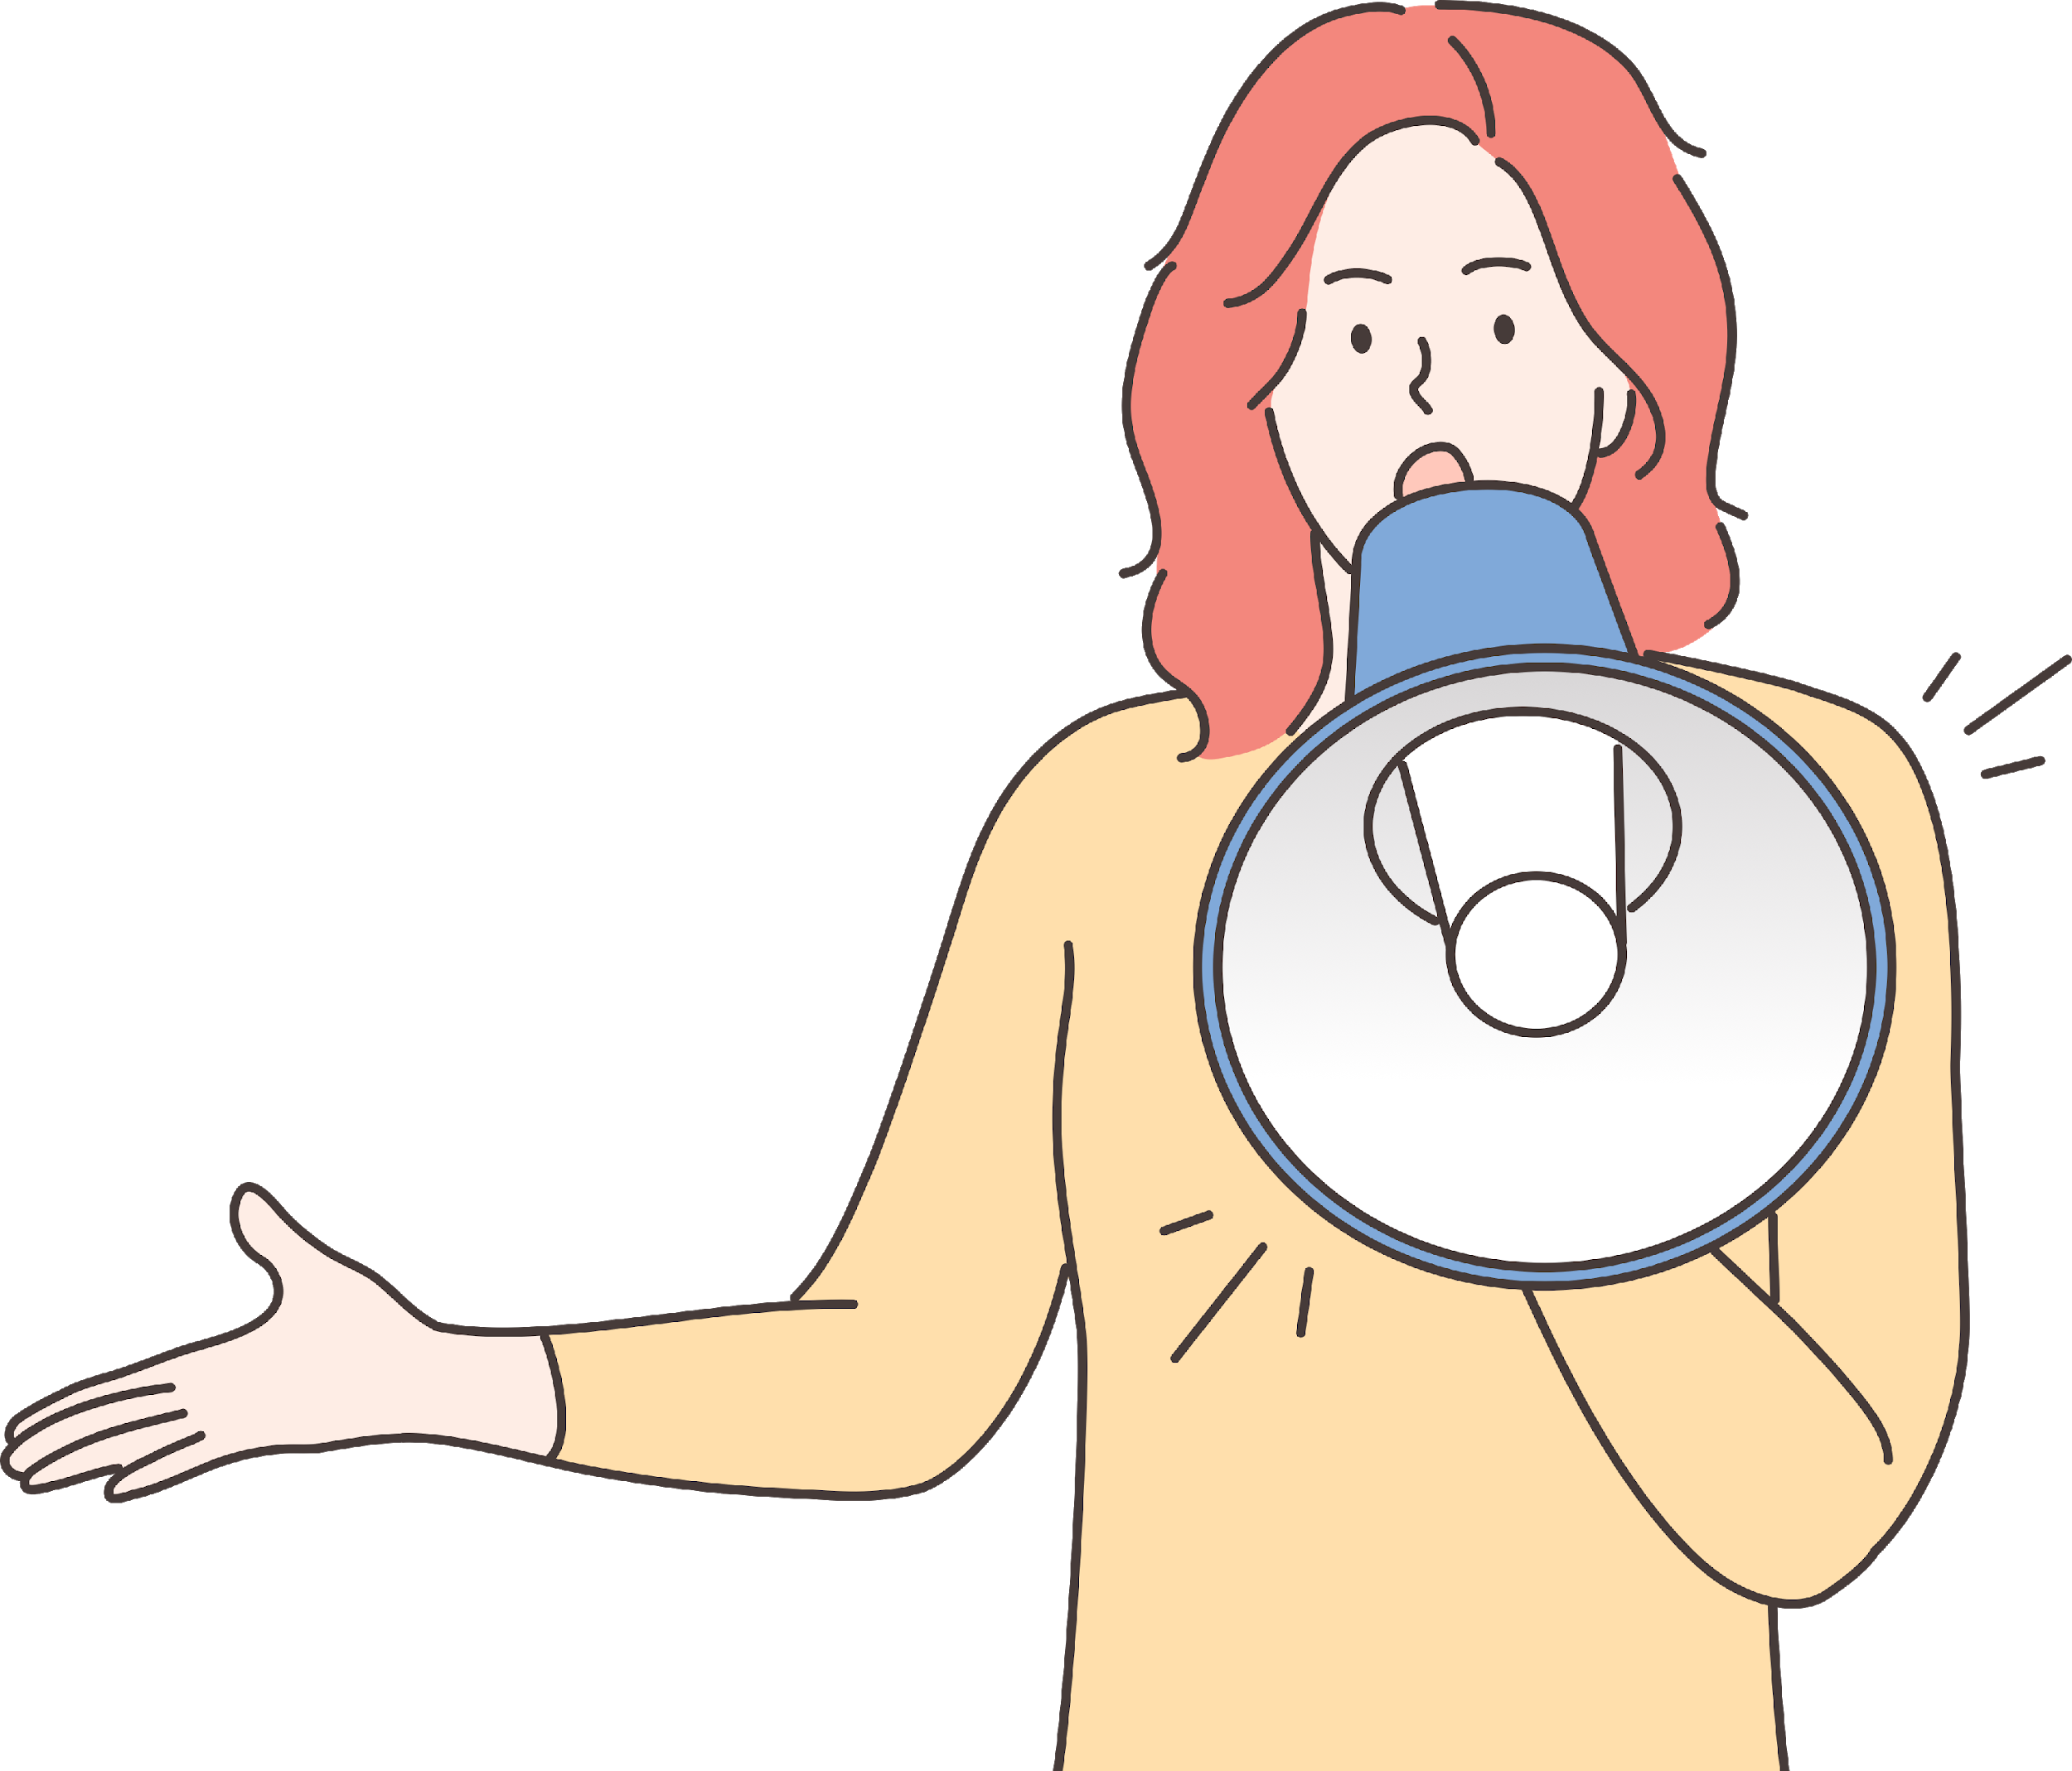
Los librarán de muchas trampas que Satanás ha preparado para sus pies inexpertos.
No traten a sus hijos únicamente con severidad,
No esperen de ellos que sean perfectos
No traten de obligarlos a actuar como hombres y mujeres.

Slide 35
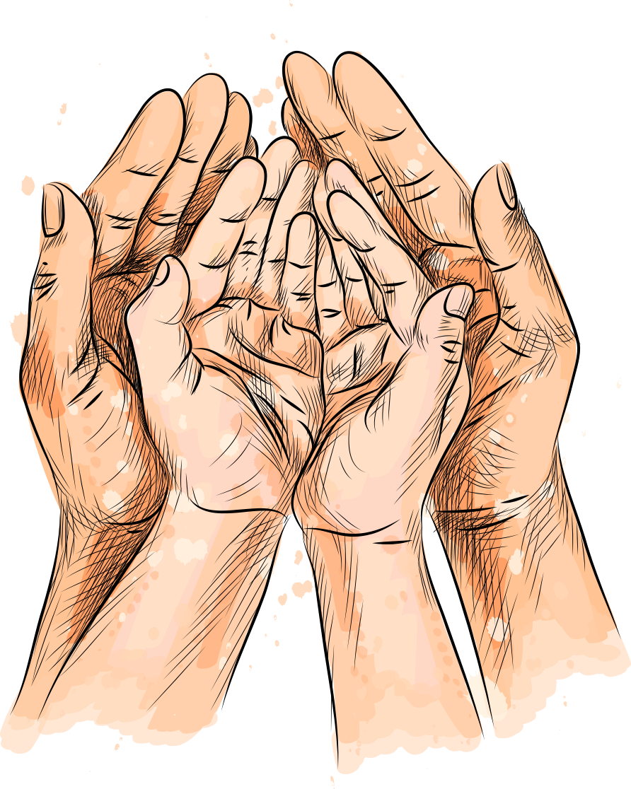
Disciplina concreta y uniforme
La felicidad de cada niño puede alcanzarse con
Las gracias más genuinas del niño consisten en:
En la modestia y la obediencia
Oídos atentos para escuchar las palabras de orientación
Pies y manos dispuestos a caminar y trabajar en la senda del deber.
La verdadera bondad del niño traerá su propia recompensa, aun en esta vida.
—El MC, 303 (1905). {1MCP 167.3}

Slide 36
Los primeros años constituyen el momento ideal para el proceso educativo, no solo para que el niño llegue a ser más servicial y lleno de gracia y de verdad en esta vida, sino para que pueda asegurarse el lugar preparado en el hogar celestial para todos los que son fieles y obedientes. En la educación de nuestros propios hijos y en la de los hijos de otros hemos probado que nunca aman menos a los padres y tutores por impedirles hacer el mal.
—El MC, 303 (1905). {1MCP 167.3}

Slide 37
Jesús manifestó una aptitud especialmente amable
El esposo tiene la nobleza de carácter, la pureza de corazón y la elevación mental que debe poseer todo verdadero cristiano, ello será puesto de manifiesto en las relaciones matrimoniales [...]. Procurará mantener a su esposa con salud y buen ánimo. Se esforzará por pronunciar palabras de consuelo, y por crear en el círculo del hogar una atmósfera de paz.
—El DTG, 49 (1898). {1MCP 178.2}

Slide 38
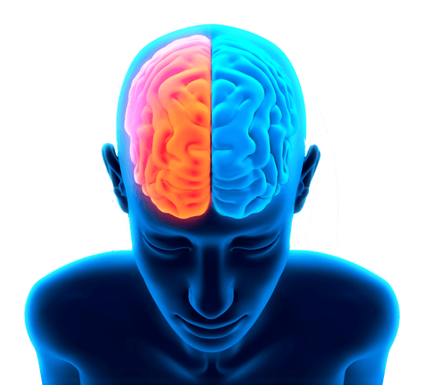
La mente ocupada
no deja lugar para pensamientos degradantes
Eduquen las facultades y gustos de sus seres amados
Procuren que su mente esté ocupada no haya lugar para pensamientos o complacencias de carácter bajo y degradante.
La gracia de Cristo es el único antídoto preventivo del mal.
Pueden elegir que la mente de sus hijos esté ocupada con pensamientos puros y limpios o con los males que existen por todas partes: orgullo y olvido de su Redentor.
CN, 174. {1MCP 178.3}

Slide 39
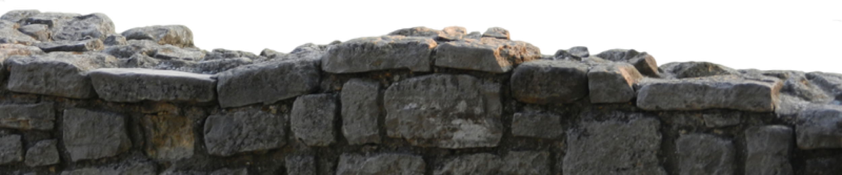
Rodeados por un muro indestructible
Todo hogar cristiano debería tener reglas
Los padres, por sus palabras y su conducta, tienen que dar a los niños un precioso ejemplo viviente.
La pureza del lenguaje y la verdadera cortesía cristiana ha de practicarse constantemente.
No se estimule el pecado, ni las sospechas ni el hablar lo malo.
{1MCP 168.3}

Slide 40
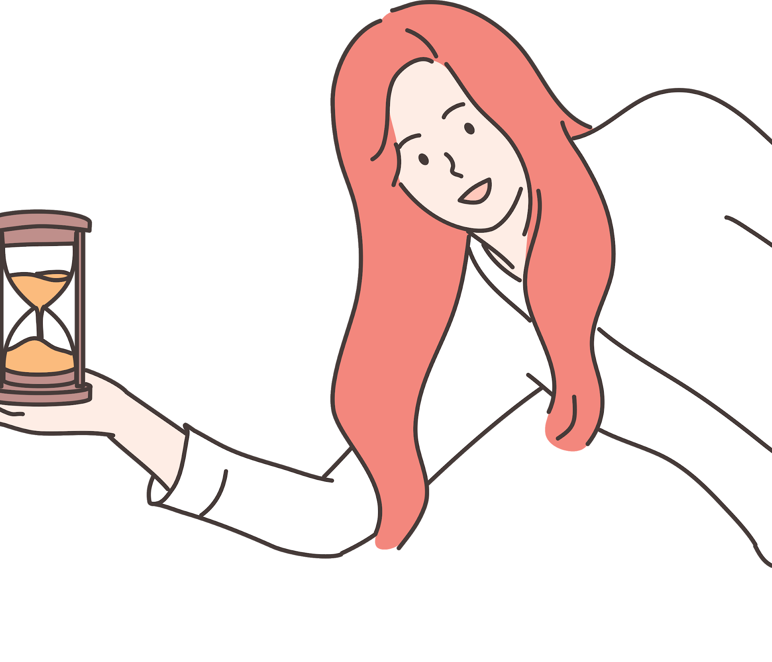

Enseñen a los niños y jóvenes a
Respetarse a sí mismos
A ser fieles a Dios y a los principios; enséñenlos a respetar y obedecer la ley de Dios
Amarán a sus prójimos como a sí mismos.
Crearán una atmósfera pura, que tendrá una influencia que estimule las almas débiles a andar por el sendero que conduce a la santidad y al cielo.
{1MCP 168.3}

Slide 41
Cada lección de un carácter elevador y ennoblecedor
Estarán preparados para ocupar cargos de confianza
Por precepto y ejemplo ayudarán constantemente a otros a hacer lo correcto.
Estimarán correctamente sus dotes y harán el mejor uso de sus facultades físicas, mentales y morales.
{1MCP 168.3}

Slide 42
Son constantemente fortalecidas contra la tentación; están rodeadas por un muro que no se rompe con facilidad.
Son, con la bendición de Dios, portaluces; su influencia tiende a elevar a otros hacia una vida cristiana práctica.
La mente puede ser así elevada para que los pensamientos divinos y la contemplación llegue a ser tan natural como respirar.
{1MCP 168.3}

